Slide 1
Libra R-CNN: Towards Balanced Learning for Object Detection
Pang J, Chen K, Shi J, et al. Libra r-cnn: Towards balanced learning for object detection[C]//Proceedings of the IEEE Conference on Computer Vision and Pattern Recognition. 2019: 821-830.
Notes:
浙江大学和香港中文大学的2019cvpr
作者在对检测器的训练过程进行分析后发现训练过程中存在的不平衡问题会导致模型结构的潜力不能被完全利用，因此作者提出Libra R-CNN，针对检测过程中的一系列不平衡问题提出解决方法，提高检测性能。

Slide 2
Contributions
(1) We systematically revisit the training process of detectors. Our study reveals the imbalance problems at three levels that limit the detection performance.
(2) We propose Libra RCNN, a framework that rebalances the training process by combining three new components: IoU-balanced sampling, balanced feature pyramid, and balanced L1 loss.
(3) We test the proposed framework on MS COCO, consistently obtaining signiﬁcant improvements over state-of-the-art detectors, including both single-stage and two-stage ones.
Notes:
(1)系统回顾了检测器的训练过程。揭示了在样本级、特征级、目标级三个层次限制检测性能的不平衡问题。
(2)提出了Libra RCNN，通过iou平衡采样、平衡特征金字塔和平衡L1损失对训练过程进行重平衡。
(3)在COCO上测试了提出的框架，相对于最先进的一阶和二阶检测器都获得了显著改进。

Slide 3
1）选择候选区域
2）提取特征
3）基于目标损失函数的分类和定位
1）选取的候选区域是否具有代表性？
2）提取出的特征如何才能充分利用？
3）设计的目标损失函数是否是最优的？
Notes:
-目前主流的目标检测算法如SSD、Faster R-CNN等的检测器的训练流程一般分为三个步骤：
-这三个步骤中主要存在着以下三个问题：
-作者对这三个问题进行分析后发现在这三个步骤中存在着严重的不平衡问题，阻碍了对网络架构的充分利用，限制了性能，因此作者针对三个步骤中存在的不平衡问题提出了相应的解决方法。

Slide 4
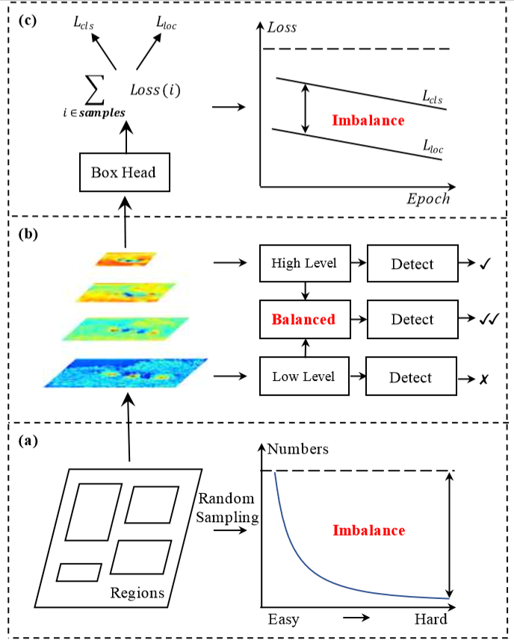
1）Sample level imbalance
2）Feature level imbalance
3）Objective level imbalance
1）IoU-balanced sampling
2）Balanced feature pyramid
3）Balanced L1 loss
Notes:
--三个层级的不平衡问题分别为：样本级不平衡、特征级不平衡、目标级不平衡
--样本级不平衡：我们知道在训练目标检测器时，困难样本更有利于提升检测器的检测性能，传统的随机采样会使选出的样本更多为简单样本，后来使用难例挖掘算法使选出的样本包含更多的困难样本如 OHEM（Ross团队提出，主要思想是根据输入样本的损失进行筛选，筛选出困难样本，即对分类和检测影响较大的样本)，但难例挖掘算法对噪声标签(数据集中标错的标签)较敏感，且会提升对内存的占用和计算量，因此作者提出了iou平衡采样。
--特征级不平衡：低层特征包含更多的细节信息，深层特征包含更多的语义信息。FPN等通过横向连接进行一个自上而下的特征融合，但这种方法融合的特征会更多关注于相邻分辨率而不是所有分辨率，并且每次融合操作都会稀释非相邻层级的语义信息，因此作者提出了平衡特征金字塔，用一个融合后包含来自每个分辨率平衡的信息的特征对多层级的特征进行增强。
--目标级不平衡：检测器需完成分类和定位两个任务。在训练时若不能较好平衡这两个任务，则其中一个任务可能受限，导致次优解。因此，为实现最优收敛，本文提出了平衡L1损失。Box head是进行边界框回归和分类的模块。

Slide 5
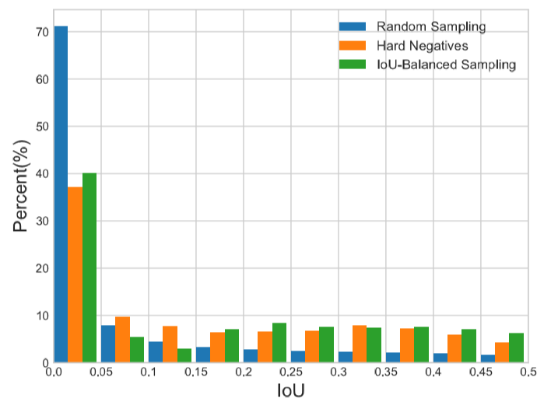

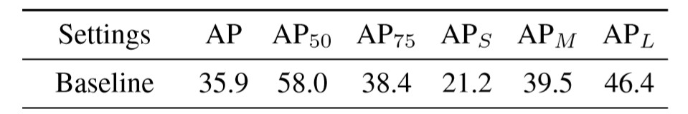
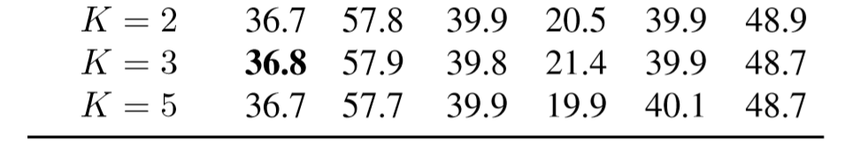

IoU-balanced Sampling
Notes:
--​作者实验后发现随机采样得到的样本超过70%的IoU都在0到0.05之间，这是因为样本在IoU上并不是均匀分布的，一张图中一般背景会占图片绝大部分，生成候选框时随机采样会造成生成的背景框远多于包含物体的框，因此大部分样本的IoU都在0到0.05间。且可以看到，橘黄色代表的是困难负样本在iou上的一个分布，60%的hard negative的IoU都大于0.05，但随机采样中IoU大于0.05的样本只占总样本数量的30%，所以随机采样会导致选择的样本中的困难负样本数量很少。所以作者提出了IoU平衡采样来解决这样一个不平衡的问题。
--随机采样选中hard negative的概率为M个候选框中选取N个hard negative。
--IoU平衡采样则是通过IoU值划分出K个区间，每个区间中的候选采样数为Mk，在每个区间中选取N/K个样本，IoU平衡采样能够使选取的训练样本的分布更接近于困难负样本的分布。
--Baseline是backbone为ResNet-50且结合了FPN的Faster R-CNN，可看到iou平衡采样有带来一定提升，并且实验表明在平衡采样中，采样间隔k的取值对实验结果的影响不大。

Slide 6
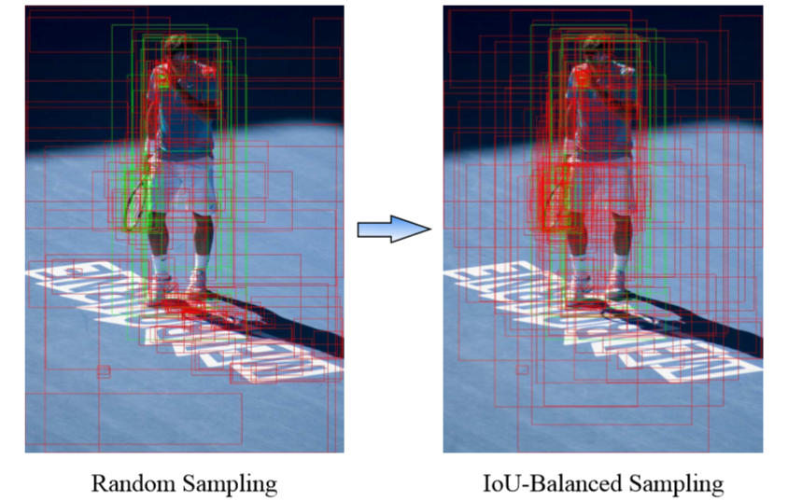
Notes:
对随机采样和iou平衡采样得到的训练样本进行可视化，可看出，通过iou平衡采样得到的训练样本能够更加集中于目标区域，而不是随机出现在目标周围。
红色框表示的是与GT框的iou值未大于阈值的边界框

Slide 7
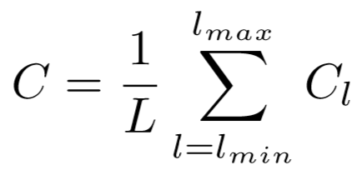
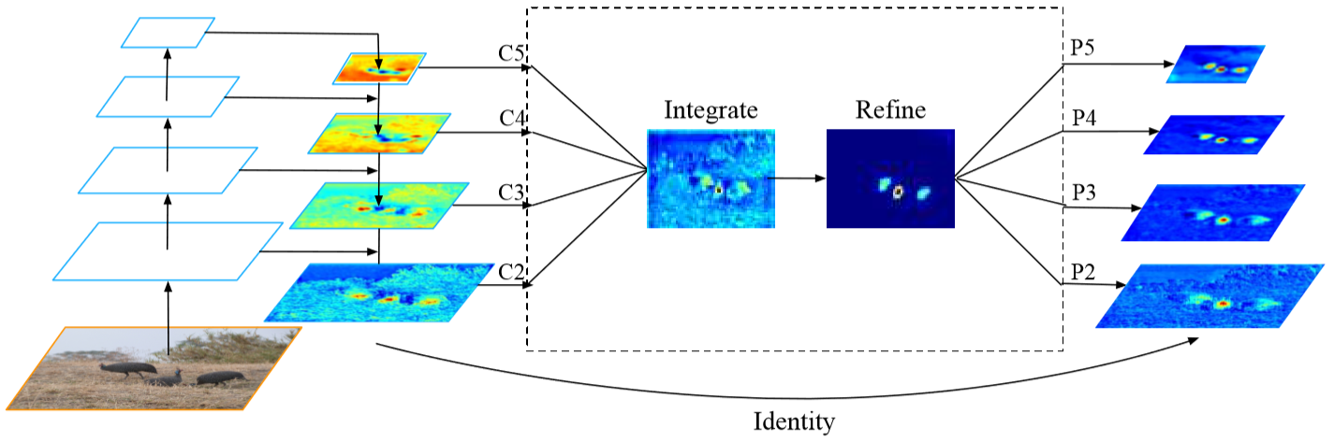
Balanced Feature Pyramid
Rescale
Strengthen
Notes:
--平衡特征金字塔是在fpn通过横向连接构建特征金字塔的基础上，使用一个深度融合的平衡语义特征对多层级的特征进行一个增强。主要分为四步：缩放、整合、精炼、增强
--Cl表示第l层特征，缩放是将多层级的特征{C2，C3，C4，C5}使用插值或最大池化resize到一个中间尺度C4，再通过求平均得到所需的平衡语义特征，L为特征图的数量，lmin和lmax为最低层和最高层特征图的索引。
--为使所得的平衡语义特征更有分辨力，作者对平衡语义特征进行精炼，即对融合后的特征进行直接卷积以增强融合特征。
--将精炼后的特征图缩放回原本各层次特征图大小，并与原本的特征金字塔进行一个简单的add操作，达到对特征金字塔的增强效果
--增强后的特征{P2,P3,P4,P5}用于后续的目标检测中，处理流程和FPN相同。
--这个操作通过插值/池化来实现，计算量并没怎么增加。

Slide 8

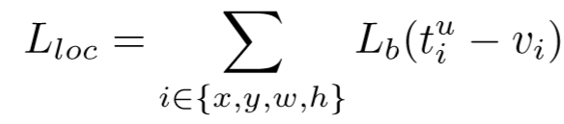
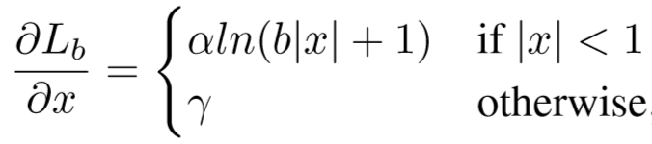
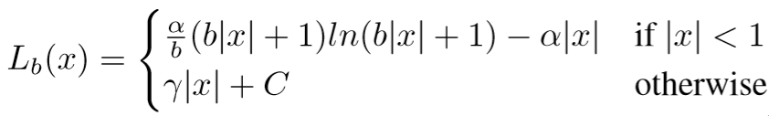

Balanced L1 Loss
Notes:
--libra rcnn的损失函数与Fast R-CNN的损失函数大体相同，都是分类损失加上定位损失。首行为Fast R-CNN的损失函数，分类损失为交叉熵损失，定位损失为smooth l1损失。其中p为预测分类值，u为目标分类值，λ为权重，用于对分类损失和定位损失进行较好的平衡，[u>=1]是指标函数，当当前框为背景框时=0，否则=1，即当前框是背景框则不参与定位损失的计算，tu为相应的anchor box的参数化坐标(u代表对应类别)，v是相应GT的参数化坐标。
--对于训练时所使用的样本，作者把梯度值大于等于1的样本叫做outliers（离群值），小于1的样本叫做inliers，Outliers可看作困难样本，inliers可看作简单样本，和outliers相比inliers产生的梯度只占总梯度的30%左右，因此简单样本产生的小梯度值可能会被复杂样本的大梯度值所淹没，并且当我们通过λ增加回归损失的权重时，会使模型对outliers更加敏感。因此作者改进了定位损失，提出了平衡L1损失。
--i表示第i个边界框。平衡L1损失是对平滑L1损失的改进，平衡L1损失的思想与平滑l1损失相似，当预测框与GT间的差别x较大时，对x的梯度的绝对值会有一个上限γ，不会太大以至于破坏网络参数。当x较小时，对x的梯度会进行动态调整，使损失能够平滑变小。提出平衡L1损失的目的是增强关键梯度以平衡简单样本和复杂样本的梯度值，加入α,b,γ三个参数，α用于增加inliers的梯度值，并且outliers的梯度值不会受其影响（从损失函数的角度增大inliners的贡献），γ调整梯度上界。通过调整这两个参数能够得到更加平衡的训练。b用于保证函数的连续性（|x|=1），所以α,b,γ需要满足下面这个关系式，作者经一系列实验后选定了α=0.5，γ=1.5。
--然后就是根据梯度反求出平衡L1损失

Slide 9
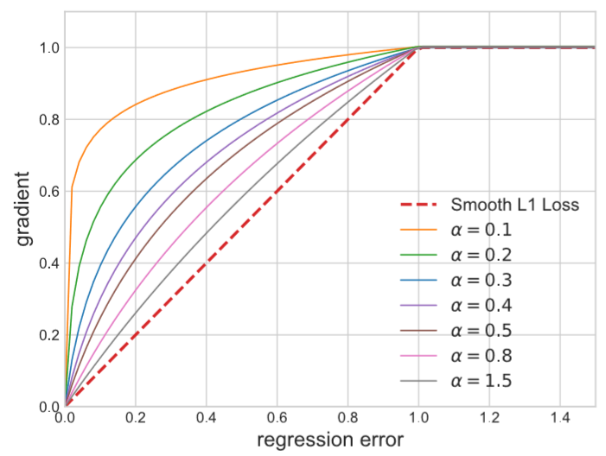
Notes:
--横坐标Regression error可看作式子中的x，代表的是预测框与GT间的差异，纵坐标是梯度值。
--如虚线所示，Smooth L1损失设置了一个拐点来区分inliers与outliers，并对outliers通过和1相比取max进行梯度截断。
--从图中可看出，通过调整α的值可使inliers的梯度值显著增加，outliers的梯度值不受影响。

Slide 10
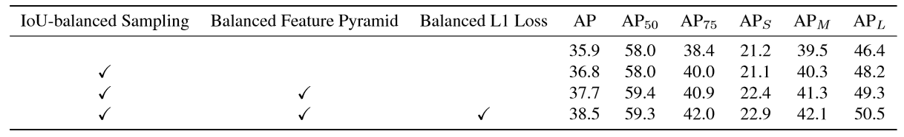
Experiments
Notes:
--为分析每个组件的重要性，进行了消融实验。在基线为基于ResNet-50并结合了FPN的faster R-CNN上逐步增加了iou平衡采样、平衡特征金字塔和平衡L1损失。
--加入iou平衡采样后ap提升了0.9，加入平衡特征金字塔后ap提升了0.9，加入平衡L1损失后ap提升了0.8
​

Slide 11
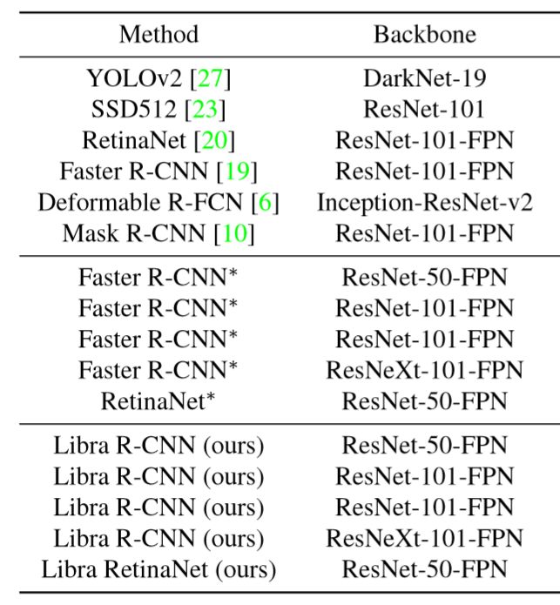
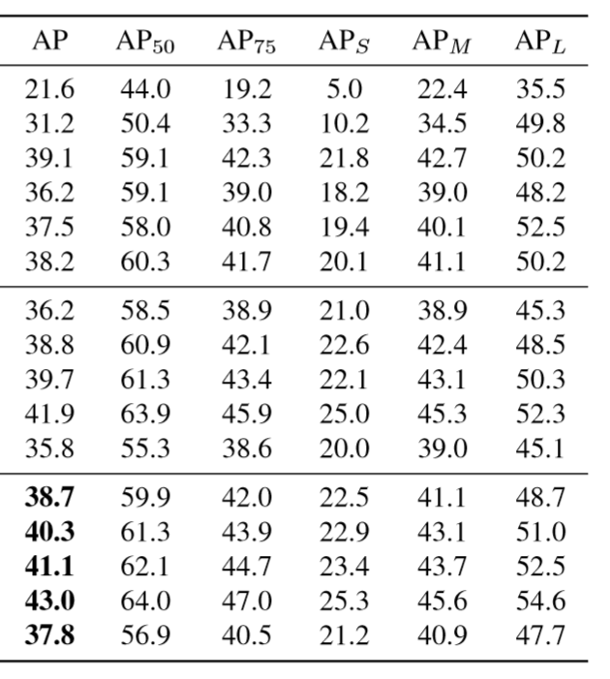
Notes:
--在COCO数据集上与目前一些前沿的目标检测方法的对比，可看到libra rcnn的精度能比Faster R-CNN、RetinaNet、Mask R-CNN高2个点左右。
--*表示是作者自己复现的结果。
--paper逻辑清晰，紧紧抓住三个层次去做改进，三个解决方法对应三个问题，是作者在打coco比赛中实际运用后写出了这篇paper

